Slide 1
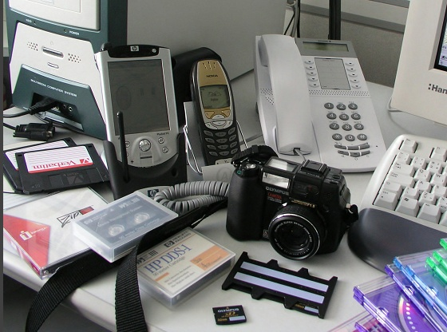
INFORMAČNÁ BEZPEČNOSŤ (2.)
BEZPEČNOSTNÉ INCIDENTY

Slide 2
FORMY PRÁVNEJ A ORGANIZAČNEJ OCHRANY
POČÍTAČOVÝCH PROGRAMOV
V Slovenskej republike sú, alebo by mali byť počítačové programy účinne chránené, ako jedna z foriem nehmotného majetku. Právne sú chránené v rámci:
Autorského zákona č.618/2003 Z.z.,
Trestného zákona č.300/2005 Z.z., (Trestný poriadok č.301/2005 Z.z.)
Občianskeho zákonníka (zmluvy o dielo, záväzkové vzťahy, )
Obchodného zákonníka (hlavne náhrada škody, oprávnený vlastník, atď.),
Organizačne sú, alebo by mali byť intenzívne chránené v rámci:
činnosti živnostenských a finančných úradov (priama kontrola subjektu na používaný softvér),
zástupcami výrobcov softvéru, (BSA, samotné firmy)
činnosti Policajného zboru (Zákon č.171/1993 Z.z.)

Slide 3
TRESTNO-PRÁVNE ASPEKTY VYMEDZENIA
SOFTVÉROVEJ KRIMINALITY
V zmysle ustanovenia § 8 Trestného zákona „Trestný čin je protiprávny čin, ktorého znaky sú uvedené v tomto zákone, ak tento zákon neustanovuje inak“.
Trestným činom sa rozumie len čin súdne trestný a pokiaľ z jednotlivých ustanovení nevyplýva niečo iné, aj príprava na zločin (§ 13 Trestného zákona), pokus trestného činu (§ 14 Trestného zákona), organizátorstvo, návod a pomoc. Vývojové štádiá trestného činu a jednotlivé formy účastníctva v niektorých prípadoch tvoria samostatný trestný čin. Niektoré trestné činy možno spáchať len konaním (komisívne), iné len opomenutím (omisívne) a niektoré možno spáchať konaním aj opomenutím.
Pri trestných činoch páchaných v oblasti softvérovej kriminality môže dôjsť k spáchaniu trestného činu len úmyselne.
Podľa § 15 Trestného zákona (zavinenie) trestný čin je spáchaný úmyselne, ak páchateľ :
a) chcel spôsobom uvedeným v tomto zákone porušiť alebo ohroziť záujem chránený týmto zákonom, alebo
b) vedel, že svojím konaním môže také porušenie alebo ohrozenie spôsobiť a pre prípad, že ich spôsobí, bol s tým uzrozumený.
Skutočnosť, že následok, ktorý vyplynul z konania páchateľa, bol iný než si páchateľ predstavoval, nevylučuje jeho zavinenie. Podľa § 16 Trestného zákona (nedbanlivosť) trestný čin je spáchaný z nedbanlivosti ak, páchateľ :
a) vedel, že môže spôsobom uvedeným v tomto zákone porušiť alebo ohroziť záujem chránený týmto zákonom, ale bez primeraných dôvodov sa spoliehal, že také porušenie alebo ohrozenie nespôsobí, alebo
b) nevedel, že svojím konaním môže také porušenie alebo ohrozenie spôsobiť, hoci o tom vzhľadom na okolnosti a na svoje osobné pomery vedieť mal a mohol.

Slide 4
TRESTNO-PRÁVNE ASPEKTY VYMEDZENIA
SOFTVÉROVEJ KRIMINALITY
Z trestnoprávneho hľadiska je porušovanie autorského práva vo vzťahu k počítačovým programom (softvérová kriminalita) kvalifikované ako trestný čin porušovania autorského práva podľa § 283 Trestného zákona, ktorý patrí do piatej hlavy Trestného zákona „Trestné činy proti hospodárskej disciplíne“ štvrtého dielu medzi trestné činy proti priemyselným právam a proti autorskému právu.
Úplné znenie § 283 Trestného zákona „Porušovanie autorského práva“ je nasledovné :
(1) Kto neoprávnene zasiahne do zákonom chránených práv k dielu, umeleckému výkonu, zvukovému záznamu alebo zvukovo-obrazovému záznamu, rozhlasovému vysielaniu alebo televíznemu vysielaniu alebo databáze, potrestá sa odňatím slobody až na dva roky.
(2) Odňatím slobody na šesť mesiacov až tri roky sa páchateľ potrestá, ak spácha čin uvedený v odseku 1
a) a spôsobí ním väčšiu škodu,
závažnejším spôsobom konania,
z osobitného motívu, alebo
prostredníctvom počítačového systému
(3) Odňatím slobody na jeden rok až päť rokov sa páchateľ potrestá, ak spácha čin uvedený v odseku 1 a spôsobí ním značnú škodu.

Slide 5
TRESTNO-PRÁVNE ASPEKTY VYMEDZENIA
SOFTVÉROVEJ KRIMINALITY
(4) Odňatím slobody na tri roky až osem rokov sa páchateľ potrestá, ak spácha čin uvedený v odseku 1
a) a spôsobí ním škodu veľkého rozsahu, alebo
b) ako člen nebezpečného zoskupenia.
Škodou malou sa rozumie škoda prevyšujúca sumu 266 eur.
Škodou väčšou sa rozumie suma dosahujúca najmenej desaťnásobok takej sumy.
Značnou škodou sa rozumie suma dosahujúca najmenej stonásobok takej sumy.
Škodou veľkého rozsahu sa rozumie suma dosahujúca najmenej päťstonásobok takej sumy.
Uvedené ustanovenie § 283 Trestného zákona nadväzuje na Autorský zákon. Predmetom Autorského zákona je podľa § 1 úprava vzťahov vznikajúcich v súvislosti s vytvorením a použitím literárneho a iného umeleckého diela a vedeckého diela, umeleckého výkonu, s výrobou a použitím zvukového záznamu, zvukovo-obrazového záznamu, s vysielaním a použitím rozhlasového a televízneho vysielania a v súvislosti so zhotovením a použitím databázy tak, aby boli chránené práva a oprávnené záujmy autora, výkonného umelca, výrobcu zvukového záznamu, výrobcu zvukovo-obrazového záznamu, rozhlasového vysielateľa a televízneho vysielateľa a zhotoviteľa databázy. V prípade nášho kriminalistického skúmania sa zameriavame na počítačový program ako na predmet autorského práva v súvislosti so vznikom autorského práva na dielo.
Zákon č.618/2003 Z.z. o autorskom práve a právach súvisiacich s autorským právom, § 7 ods.1 písm. a).
Zákon č.618/2003 Z.z. o autorskom práve a právach súvisiacich s autorským právom, § 15 ods.1.

Slide 6
TRESTNO-PRÁVNE ASPEKTY VYMEDZENIA
SOFTVÉROVEJ KRIMINALITY
O b j e k t o m - trestného činu podľa § 283 Trestného zákona je autorské právo ktoré zahŕňa :
právo na nedotknuteľnosť svojho diela, najmä na ochranu pred akoukoľvek nedovolenou zmenou alebo iným nedovoleným zásahom do svojho diela, ako aj pred akýmkoľvek hanlivým nakladaním so svojím dielom, ktoré by malo za následok narušenie jeho cti a dobrej povesti (§ 17 ods.1 písm. d) Autorského zákona), pričom toto majetkové právo je časovo obmedzené (§ 21 Autorského zákona),
Právo udeľovať súhlas na každé použitie diela (§ 18 ods.2 Autorského zákona) a to najmä na :
vyhotovenie rozmnoženiny diela,
verejné rozširovanie originálu diela alebo jeho rozmnoženiny predajom alebo inou formou prevodu vlastníckeho práva,
verejné rozširovanie originálu diela alebo jeho rozmnoženiny nájmom alebo vypožičaním,
spracovanie, preklad a adaptáciu diela,
zaradenie diela do súborného diela,
verejné vystavenie diela,
verejné vykonanie diela,
verejný prenos diela,
právo na odmenu za vyhotovenie rozmnoženiny každé použitie svojho diela (§ 24 ods.3 písm. e) Autorského zákona.

Slide 7
TRESTNO-PRÁVNE ASPEKTY VYMEDZENIA
SOFTVÉROVEJ KRIMINALITY
O b j e k t í v n a - stránka trestného činu podľa § 283 Trestného zákona spočíva v tom, že páchateľ s dielom, ktoré je predmetom autorského práva, neoprávnene zaobchádza spôsobom, ktorý prislúcha autorovi. Podľa § 18 ods.2 Autorského zákona dielo možno použiť len so súhlasom autora, pokiaľ to nedovoľuje priamo zákon.
Súhlas na použitie diela udeľuje autor licenčnou zmluvou. Bez súhlasu autora sa môže dielo použiť len v prípadoch ustanovených v § 35 až § 36 Autorského zákona. Neoprávneným nakladaním s dielom je aj jeho použitie síce so súhlasom autora (prípadne na základe dovolenia zákona), avšak s porušením práva na ochranu autorstva (napríklad práva na nedotknuteľnosť diela).
P á c h a t e ľ o m - trestného činu podľa § 283 Trestného zákona môže byť ktokoľvek, kto nie je oprávnený nakladať s dielom tak, ako to prislúcha autorovi.
Zo s u b j e k t í v n e j s t r á n k y - trestného činu podľa § 283 Trestného zákona sa vyžaduje úmysel, ktorý musí zahŕňať aj okolnosť, že dielo je predmetom autorského práva. Ak si páchateľ v dôsledku skutkového omylu nie je toho vedomý, je beztrestný, napríklad páchateľ sa mylne domnieva, že už uplynula doba ochrany diela (§ 21ods.1 citovaného zákona). Význam právneho omylu sa potom posudzuje podľa všeobecných zásad.

Slide 8
TRESTNO-PRÁVNE ASPEKTY VYMEDZENIA
SOFTVÉROVEJ KRIMINALITY
Páchatelia softvérovej kriminality, teda tie fyzické osoby, ktoré porušujú autorské práva autorov počítačových programov alebo práva iných nositeľov práv (producenti, a nadobúdatelia licencií a iní.) môžu naplniť skutkovú podstatu trestného činu porušovania autorského práva podľa § 283 Trestného zákona. V tomto prípade na vznesenie obvinenia v zmysle Trestného poriadku postačí, ak niektorá osoba vytvorila rozmnoženinu počítačového programu a poskytla ju ďalšej osobe.
Pri realizácii prípadov softvérovej kriminality sú v mnohých prípadoch uplatnené aj ďalšie skutkové podstaty trestných činov uvedených v Trestnom zákone.
Do úvahy prichádza porušovanie práv k ochrannej známke, označeniu pôvodu výrobku a obchodnému menu podľa § 281 Trestného zákona a zneužitie účasti na hospodárskej súťaži podľa § 250 Trestného zákona. Konanie každej ďalšej osoby (teda nie oprávneného vlastníka rozmnoženiny), ktorá získa prístup k nosiču informácií (k diskete, magnetickej páske, optickému disku a iné.), na ktorom je ako informácia uložený počítačový program a s ktorým nakladá niektorým zo spôsobov uvedených v skutkovej podstate trestného činu poškodenia a zneužitia záznamu na nosiči informácií podľa § 247 Trestného zákona, je potrebné kvalifikovať podľa tohto ustanovenia. Uvedeného trestného činu sa dopustí každý, kto si počítačový program skopíruje pre svoje akékoľvek osobné použitie, alebo s ním neoprávnene nakladá spôsobom, ktorý vedie k jeho zničeniu, poškodeniu, alebo ho robí neupotrebiteľným.

Slide 9
TYPYCKÉ ČRTY OSOBNOSTI
PÁCHATEĽA A ICH KLASIFIKÁCIA
Softvérová kriminalita vo vzťahu k počítačovým programom, predstavuje špecifický druh trestnej činnosti, ktorý musí mať aj svojho „typického páchateľa“. Poskytnúť ucelený obraz páchateľa počítačovej kriminality, pokiaľ je o tomto fenoméne vôbec možné hovoriť, je pomerne problematické. Hlavným dôvodom je neustály vývoj názorov na tento problém a rastúca dostupnosť prostriedkov výpočtovej techniky.
Páchatelia sa svojimi charakteristickými črtami približujú k páchateľom ekonomickej kriminality. V mnohých prípadoch nejde o typické kriminálne živly, ktorým je potrebné vysvetľovať základné prvky správania, nevyhnutné pre ich komunikáciu v spoločnosti. Práve naopak, väčšina autorov popisuje týchto páchateľov ako osoby stredoškolsky a vysokoškolsky vzdelané. Tieto osoby majú nadpriemernú inteligenciu, vynachádzavosť, fantáziu, odvahu a súčasne dobré spoločenské postavenie.
Priaznivá situácia vo vývoji počítačových technológií spôsobuje čoraz prijateľnejšie konštrukcie hardvéru a softvéru pre potreby bežného používateľa. Táto „prívetivosť“ označovaná ako (userfriendliness) má svoj význam nielen pre výrobcov softvéru a ich zisky z predaja, ale znižuje aj počítačovú negramotnosť. Znižovanie počítačovej negramotnosti má zasa podstatný vplyv na zvýšenie počtu používateľov, medzi ktorými vznikajú aj potencionálni páchatelia. To znamená, že softvérové pirátstvo už nie je doménou počítačových programátorov a operátorov. Dochádza k „demokratizácii“ aj v oblasti softvérovej kriminality.

Slide 10
TYPYCKÉ ČRTY OSOBNOSTI
PÁCHATEĽA A ICH KLASIFIKÁCIA
Rôzne pohľady na páchateľov :
D. B. Parker uskutočnil prvý americký (súčasne aj svetový) výskum, v ktorom konštatuje, že títo páchatelia sú obvykle inteligentní, snaživí, vysoko motivovaní, odvážni, dobrodružní a kvalifikovaní ľudia, ochotní akceptovať akúsi „výzvu“ počítačovej techniky. Títo ľudia disponujú takými vlastnosťami, ktoré z nich robia žiadaných zamestnancov pre oblasť informatiky.
S. L. Mandell chápe páchateľa počítačovej kriminality ako: „Obvyklé vnímanie úspešného počítačového zločinca zaujímavé a trochu znepokojujúce. Väčšina organizácií by zamestnala takého človeka, na ktorého by sa hodil tento popis. Takíto ľudia sú obvykle mladí a ambiciózni a majú veľmi dobré vzdelanie. Majú tendenciu byť technicky zdatní a pochádzajú zo všetkých vrstiev zamestnancov, vrátane technikov, programátorov, manažérov a podnikového vedenia“.
Oproti vyššie uvedeným popisom páchateľa sa všeobecne akceptuje, že ďaleko viac páchateľov sa tvorí spomedzi „bežných ľudí“ bez akéhokoľvek špecifického pôvodu alebo znalostí.

Slide 11
TYPYCKÉ ČRTY OSOBNOSTI
PÁCHATEĽA A ICH KLASIFIKÁCIA
Ucelenú charakteristiku sformuloval autor A. Bequai ktorý popisuje typického páchateľa počítačovej kriminality nasledovne:
obvykle je to muž, hoci v rastúcej miere sa vyskytujú i ženy,
má 15 – 45 rokov,
ide o osobu s rozličnými druhmi vzdelania, od veľmi skúseného technika až po zamestnanca s malými alebo žiadnymi technickými skúsenosťami,
obvykle sa nikdy predtým nedostal do kontaktu s orgánmi činnými v trestnom konaní,
zameriava sa buď na štátny alebo súkromný sektor,
je inteligentný, motivovaný a pripravený akceptovať „výzvu“ techniky,
má obavy z odhalenia, zosmiešnenia a straty postavenia,
vo väčšine prípadov pácha trestnú činnosť sám, ale vyskytuje sa i spolupáchateľstvo dvoch alebo viacerých páchateľov,
len málo sa odchyľuje od noriem akceptovaných spoločnosťou,
v organizácii má postavenie, dôveru a ľahký prístup k počítačovým systémom,
má sa na pozore, prvý prichádza a posledný odchádza, dovolenku si berie len zriedka alebo vôbec nikdy,
svoje delikty si sám pre seba ospravedlňuje tým, že ich vníma len ako „hru“.
Bequai, A., How to Prevent Computer Crime : A Guide for Managers, New York : John Wiley & Sons, 1983

Slide 12
MOTÍV TRESTNÉHO ČINU
Motívy trestných činov „bielych golierov“ sú si vo všeobecnosti veľmi podobné. Najdôležitejším z nich je finančný zisk. Túžba po peniazoch môže mať rozličné dôvody:
finančné ťažkosti zamestnanca a pokušenie použiť na ich vyriešenie prostriedky zamestnávateľa,
snaha o zlepšenie životného štýlu, ktorý si nie je schopný zabezpečiť legitímnym príjmom,
nedocenenie práce ktorú zamestnanec odvádza, malá výška platu voči vykonanej práci.
Za finančnou motiváciou sa môžu skrývať rôzne osobné problémy :
kríza v manželskom alebo sexuálnom živote,
hazard,
alkoholizmus,
drogová závislosť v rodine.
Vyskytujú sa však aj ďalšie motívy ako napríklad :
nuda,
sklamanie,
nenávisť,
pomsta.

Slide 13
PÁCHATELIA
Medzi najčastejších páchateľov patria osoby, ktoré prichádzajú do styku so spracovávanými informáciami a s príslušnou výpočtovou technikou. Sú to predovšetkým :
osoby v príprave dát,
osoby v počítačovej (intranet) sieti,
programátori,
operátori,
technický personál výpočtového strediska,
zamestnanci dodávateľských firiem.
V odbornej literatúre sa často uvádza, že väčšina prípadov počítačovej kriminality nie je vôbec odhalená a v prípade jej identifikácie dochádza často k tomu, že sa stáva internou záležitosťou organizácie. Veľakrát chýbajú aj dôkazné materiály, pretože sa všetko robí prostredníctvom prenosových liniek a chýbajú akékoľvek záznamy. Postihnuté organizácie často ani nevedia, kto trestný čin spáchal, kedy bol tento čin uskutočnený a veľakrát ani nemajú možnosť monitorovať prácu počítačového systému, aby trestný čin zachytili. Firmy sa väčšinou obávajú straty prestíže a dôvery svojich zákazníkov. Snažia sa potom počítačové delikty, ku ktorým došlo nehlásiť a nezverejňovať.
Predstava o tom, že hackera stelesňuje školák, ktorý vo svojom voľnom čase pomocou domáceho počítača a modemu testuje svoju inteligenciu, postupne zastaráva. Dnes patria k hackerom aj starší ľudia, dokonca aj pracovníci vo vedúcich funkciách, ktorí sa snažia rôznymi spôsobmi ospravedlniť svoje v podstate protizákonné správania.

Slide 14
PÁCHATELIA
Dnes má verejnosť tendenciu za hackerov označovať všetkých tých, ktorí neoprávnene prenikajú do cudzích počítačových systémov a sietí. Samotní hackeri tento fakt priznávajú, zdôrazňujú však, že do systémov prenikajú len zo zvedavosti a nie s cieľom škodiť a tí, ktorí škodiť chcú, si vraj nezaslúžia meno hacker, ale cracker. Samozrejme je plno ďalších vysvetlení a interpretácii pojmov hacker, cracker a ich vzťahu. Niektorí hackeri sú začínajúcimi programátormi, ktorí sa len snažia dokázať, že vedia nabúrať ten či onen systém. Ale aj pokročilí hackeri, ktorí nemajú zlomyseľné zámery, by sa dali nazvať white-hack hackeri (hacker, ktorého zámery nie sú zlomyseľné).
Pre hackerov je vniknutie do počítačového systému len akousi hrou, poprípade intelektuálnou výzvou. Ich cieľom je iba naviazať spojenie a ilegálne vniknúť do niektorej počítačovej siete, ktoré už dnes obopínajú celý svet. Podľa niektorých odborníkov sú to individualisti, ktorí si osobitným spôsobom preverujú svoje matematické schopnosti a nie sú príliš nebezpeční. Snažia sa preniknúť do cudzích počítačových systémov pomocou osobných počítačov bez toho, aby napichnuté systémy zneužili na vlastné obohatenie.
Je treba uznať, že hackeri aj napriek svojej zdanlivej neškodnosti vnikajú nezákonným spôsobom do informačných bánk a môžu celkom ovládnuť vybraný informačný systém. Najviac podrývajú autoritu organizácií využívajúcich výpočtovú techniku a firiem zaoberajúcich sa ochranou informačných a počítačových systémov.

Slide 15
PÁCHATELIA
Druhú skupinu ľudí pokúšajúcu sa preniknúť do počítačových sietí, ktorí sa volajú crackeri, už nie je možné považovať za takmer neškodných. Sú to páchatelia trestných činov, ktorí svoje schopnosti zneužívajú na nelegálne získavanie informácií, ovládanie bankových kont, ničenie počítačových programov a podobne.
Crackermi sa najčastejšie označujú ľudia, ktorí sa snažia z programov odstraňovať ochrany, aby ich bolo možné bez poplatkov (čiže nelegálne) šíriť a používať. Často sú podceňovaní, a to býva tá najväčšia chyba, akej sa môže tvorca ochrany dopustiť. Väčšinou ide o veľmi šikovných ľudí, ktorí dokážu niekedy i niekoľko dní a v krajných prípadoch i niekoľko týždňov pracovať na odstránení ochrany z programu. Všetko záleží na motivácii crackera. Prekvapujúce je, že väčšinou nejde o finančnú motiváciu, ale skôr o nejakú súťaž. Cracker, ktorý dokáže prvý odstrániť nejakú novú a veľmi komplikovanú ochranu, sa stáva v ich komunite vysoko uznávaným a rešpektovaným. Niekedy sa však uvádza, že cracker je vlastne black-hat hacker (hacker ktorého záujmy sú zlomyseľné)
Crackerov nesmieme podceniť - práca programátora – testovanie – bezpečnosť
Laická verejnosť, každého crackera okamžite odsudzuje ako kriminálnika. Realita je väčšinou úplne odlišná. Presne tak, ako existujú dobrí a zlí ľudia, tak existujú aj dobrí aj zlí crackeri. Zatiaľ, čo sa jedni snažia iba čo najviac naučiť, získať veľa skúseností, podávať ich ďalej a pomáhať softvérovým vývojárom v snahe ochrániť softvér pred craknutím tým, že ukážu na slabé miesta ochrán, druhí robia pravý opak. Crackujú a nelegálne šíria softvér.

Slide 16
PÁCHATELIA
Hackeri a crackeri sa organizujú do skupín, v ktorých si navzájom odovzdávajú svoje vedomosti. Najčastejšie zhromažďujú poznatky o heslách a štruktúrach rôznych počítačových systémoch. Môžeme sa s nimi stretnúť na výstavách u firemných počítačoch, kde sa snažia odpozorovať alebo vyskúšať heslá používané na prenos dát.
K vybaveniu týchto ľudí zvyčajne patrí programovateľný modem, ktorý sa dá naprogramovať na rôzne druhy prevádzky a prenosové rýchlosti, a ktorý automaticky volí dané číslo, pokiaľ nie je voľné. Vlastný „hacking“ prebieha v neskorých nočných hodinách, keď je na telefónnej linke a v danej sieti pokoj, takže je možné nerušene skúšať a vyhľadávať správne bezpečnostné heslá, ktoré bránia neoprávnenému prístupu k informácií.
Ilegálne získané heslá sú poznačené v špeciálnych tabuľkách, s ktorými sa medzi hackermi obchoduje, ako s cenným tovarom. Tieto heslá sa dajú nájsť tiež v tajne vydávaných materiáloch, ktoré uvádzajú aj metódy, ako sa dá k týmto heslám dopracovať. Vo voľnom predaji niektorých krajín sa dajú kúpiť aj príručky pre hackerov.

Slide 17
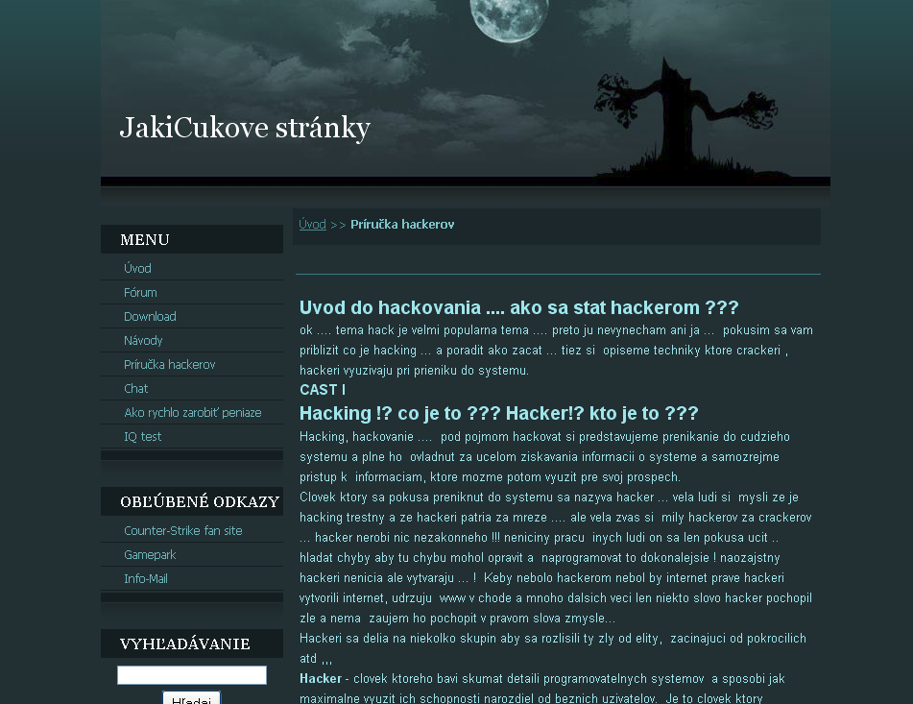
Príručka pre hackerov

Slide 18
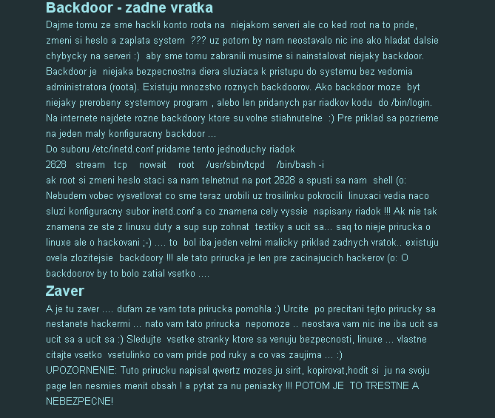
Príručka pre hackerov

Slide 19
PÁCHATELIA
ZÁKLADY CRACKINGU III [ Creator - N0st@lg|a ]
UPOZORNENIE : Použitie crackov je nezákonne !!! Tento článok slúži len na informačné účely !!!
Tento článok bude pojednávať o tom ako získať sériové čísla do programov pre ich registráciu. Tento raz však program nebudete musieť registrovať na cudzie meno, ale na svoje vlastné. Sú dva spôsoby ako na to. Ten jeden je, že sa oficiálne zaregistrujete alebo použijete program, ktorý patrí medzi najoblúbenejšie nástroje každého crackera - SoftIce (5,8 MB; sériové číslo 5109-0122DF-FF )! Jeho použitie predpokladá aspoň základné znalosti assembleru !!! Čím väčšie znalosti, tým lahšia práca.
Čo je to SoftIce (ďalej len SI) ? Jedným slovom sa dá popísať, že je to debugger pre Windows. Nie taký aký poznáme z prostredia Turbo Pascalu či Borland C++. Tento dokáže omnoho viac. Dokáže krokovať kód DOSovských programov, 32 bitových aplikácii, ovládačov pod Windows či samotné jadro Windowsu.
Najprv by sa snaď zišiel stručný popis toho, čo po stlačení Ctrl+D na obrazovke uvidíme. (hneď na začiatku je vhodné klávesovou skratkou Ctrl+F1 si zväčšiť okno SI !) 1. Úplne hore je okno, kde sú zobrazené hodnoty registrov procesora. (registrové okno) 2. Druhé okno zobrazuje pamäť. Obsahuje adresu pamäti a hodnoty, ktoré sa na nej nachádzajú. (datové okno) 3. Tretie okno zobrazuje adresu pamäte a kód v assembleri, ktorý práve "beží". (kódové okno) 4. Do posledného okna sa zadávajú príkazy. (príkazové okno)

Slide 20
FORMY PÁCHANIA SOFVÉROVEJ KRIMINALITY
Softvérová kriminalita, je páchaná za určitých podmienok a v určitom prostredí. Formy páchania softvérovej kriminality predstavujú určitý proces, ktorý je možné rozdeliť do niekoľkých etáp.
NEOPRÁVNENÁ VÝROBA SOFTVÉRU
DISRIBÚCIA NELEGÁLNEHO SOFTVÉRU
NEOPRÁVNENÉ POUŽÍVANIE SOFTVÉRU
NEOPRÁVNENÉ ZASAHOVANIE DO POČÍTAČOVÉHO PROGRAMU

Slide 21
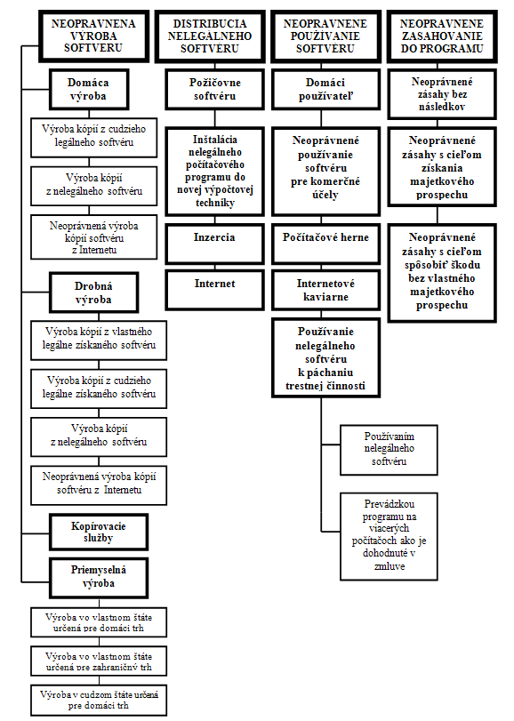

Slide 22
NEOPRÁVNENÁ VÝROBA
NELEGÁLNEYCH SOFTVÉROVÝCH PRODUKTOV
Trestná činnosť v oblasti softvérovej kriminality pri neoprávnenej výrobe, distribúcií, používaní počítačových programov a neoprávnenom zásahu do počítačových programov môže byť páchaná ďalšími základnými formami. Neoprávnená výroba nelegálnych softvérových produktov je začiatkom procesu páchania softvérovej kriminality.
Z hľadiska motivácie páchateľa a stupňa spoločenskej nebezpečnosti je možné túto trestnú činnosť rozdeliť do štyroch skupín.
V prvej skupine je to domáca výroba nelegálnych softvérových produktov, ktorá predstavuje najnižší stupeň spoločenskej nebezpečnosti ku ktorej páchateľ nepotrebuje žiadne obzvlášť rozdielne vybavenie v porovnaní s bežným počítačom, ale stačí mu tzv. vypaľovacia mechanika, ktorej cena vrátane obslužného softvéru klesla na úroveň ostatných hardvérových doplnkov (v súčasnosti - začiatok roku 2009 - je možné kúpiť najlacnejšiu mechaniku už za cca. 50.- € ). Nelegálny softvér je už možné vyrobiť tzv. „klonovaním“ diskov, keď sa pomocou príslušných programov vyrobí presná kópia obsahu disku na pevný disk iného počítača. Pri tejto činnosti je možné predpokladať určité problémy pri registrácii softvérových produktov alebo značiek týchto CD – diskov alebo DVD - diskov.
Do druhej skupiny zaraďujeme zanikajúce kopírovacie služby, ktoré taktiež ako prvá skupina predstavujú nižší stupeň spoločenskej nebezpečnosti.
Tretiu skupinu prezentuje drobná výrobu, ktorá je kvalifikovanejšia s vyšším stupňom spoločenskej nebezpečnosti.

Slide 23
NEOPRÁVNENÁ VÝROBA
NELEGÁLNEYCH SOFTVÉROVÝCH PRODUKTOV
Najvyšší stupeň spoločenskej nebezpečnosti predstavuje štvrtá skupina, ktorou je priemyselná výroba kde páchateľ potrebuje zvláštne vybavenie, odlišné od vybavenia bežného používateľa alebo musí zadávať továrenskú výrobu, kde deklaruje svoju osobu ako nositeľa alebo vykonávateľa autorských práv. Táto výroba obsahuje už prvky organizovanej trestnej činnosti.
Pre tieto skupiny je možné špecifikovať určité spôsoby vzniku nelegálnych softvérových produktov :
„DOMÁCA VÝROBA“
- predpoklad - dostupnosť napaľovacích mechaník CD-R, DVD-R,RW, BD-R, RD-RW
V krajinách Európskej únie prichádza pri výrobe, dovoze a predaji nelegálnych počítačových programoch k aktivitám organizovaného zločinu, ktoré neboli na našom území zatiaľ zistené. Dôvodom je práve množstvo aktívnych jedincov s minimálnymi nákladmi na „výrobu a distribúciu". Podľa špecialistov na odhaľovanie prípadov softvérovej kriminality dochádza v poslednej dobe k nárastu počtu prípadov porušovania autorského práva vo vzťahu k počítačovým programom v domácnostiach.
Alarmujúci je predovšetkým fakt, že týchto skutkov sa dopúšťajú stále mladšie osoby.

Slide 24
NEOPRÁVNENÁ VÝROBA
NELEGÁLNEYCH SOFTVÉROVÝCH PRODUKTOV
V súčasnej dobe je oproti predchádzajúcim rokom badateľný trend v smere k ukladaniu prísnejších trestov, za túto nezákonnú činnosť, pokiaľ je v zmysle trestného poriadku preukázaná. Súčasný stav, ktorý je charakterizovaný vysokou mierou domácej nelegálnej výroby softvéru, je možné čiastočne zmeniť len dlhodobým systematickým úsilím o systémové zmeny. Výrazné zmeny sa nedajú dosiahnuť len represívnou činnosťou, lebo nelegálna výroba vyvíja tlak na trhové prostredie. Obyvateľstvo má záujem o legálne softvérové produkty, ale sú veľmi drahé. Pokiaľ by boli tieto softvérové produkty lacnejšie, nelegálne vypaľovanie DVD nosičov by sa výrazne znížilo. Softvérové firmy, ktoré si vybrali stratégiu vysokých cien, nemôžu očakávať, že sa im nelegálne domáce vypaľovanie podarí eliminovať. Väčší úspech a súčasne aj zisk by bolo možné dosiahnuť stratégiou nižších cien a väčšieho počtu predaných licencií. Domáca výroba predstavuje výrobu nelegálnych kópií softvérových produktov len pre vlastnú potrebu a vykonáva sa predovšetkým týmito spôsobmi :
výroba kópií z cudzieho legálneho softvéru,
výroba kópií z nelegálneho softvéru,
neoprávnená výroba kópií softvéru získaného z počítačovej siete „Internet“.

Slide 25
NEOPRÁVNENÁ VÝROBA
NELEGÁLNEYCH SOFTVÉROVÝCH PRODUKTOV
„DROBNÁ VÝROBA“
Jej cieľom je zárobková činnosť a zisk z predaja. Výroba sa začína prijatím objednávky na konkrétny typ softvérového produktu, alebo sa vyrobí viac druhov programových produktov, ktoré sú formou ponuky dodávané na trh. K jej rozšíreniu došlo v súvislosti s možnosťou vypaľovať dáta na DVD-R nosiče alebo DVD-RW nosiče vo vypaľovacej DVD-RW mechanike, ktorá je cenovo dostupná a bežne ju možno zakúpiť v predajniach s výpočtovou technikou. Hlavným cieľom predaja uvedených vypaľovacích DVD-RW mechaník, bolo umožniť kvalitné zálohovanie veľkého objemu dát, avšak došlo k zneužitiu tejto myšlienky a začala veľká výroba DVD-R nosičov s vypáleným nelegálnym softvérom, priamo podľa požiadaviek zákazníka.
Ide najmä o nasledovné spôsoby :
výroba kópií z vlastného legálne získaného softvéru (táto alternatíva je možná len u drobnej výroby, lebo z legálne získaného softvéru nie je potrebné vyrábať viac kópií) pre vlastnú potrebu,
výroba kópií z cudzieho legálneho softvéru, ktorá sa vykonáva bez vedomia majiteľa legálneho softvéru ako napríklad výroba kópie priamo u zamestnávateľa, alebo o vedomé zapožičanie legálne získaného softvéru od známeho, so znalosťou účelu tejto zápožičky alebo páchateľom vytvorenej legendy,
výroba kópií z nelegálneho softvéru,
neoprávnená výroba kópií softvéru získaného z počítačovej siete „internet“.

Slide 26
NEOPRÁVNENÁ VÝROBA
NELEGÁLNEYCH SOFTVÉROVÝCH PRODUKTOV
„KOPÍROVACIA SLUŽBA “
Predstavuje ďalšiu možnosť neoprávnenej výroby softvérových produktov na základe ponuky k zálohovaniu softvéru (na ústupe, skôr v krajinách s vysokou mierou soft. pirátstva). Tento spôsob trestnej činnosti vychádzal z predpokladu, že nie každý si môže z finančných dôvodov zakúpiť vlastnú kvalitnú vypaľovaciu DVD-RW mechaniku. Na tomto mieste je potrebné poznamenať, že existujúce kopírovacie služby vychádzajú z nesprávneho predpokladu keď tvrdia, že poskytujú len technické služby a nezaujímajú sa o pôvod kopírovaného softvéru.
Osoba, ktorá prevádzkuje kopírovaciu službu legálne, musí mať presnú evidenciu zákazníkov a svoje služby môže poskytovať len na základe zmluvy, v ktorej je vyšpecifikovaný predmet kopírovania.
Vytvorenie záložnej kópie – LEGÁLNE – ale nie z nelegálneho softvéru !
Zlý argument majiteľov – ZA DODRŽIAVANIE AUTORSKÉHO ZÁKONA JE ZODPOVEDNÝ ZÁKAZNÍK ! – POZOR – Zákon platí pre všetkých !
Kopírovacie služby stoja už v súčasnosti mimo veľkého záujmu zákazníkov predovšetkým preto, že ceny technického vybavenia a prázdnych DVD-R médií podstatne poklesli, a tak už teraz nie je pre bežného používateľa ani pre komerčný subjekt problém vytvoriť si záložnú kópiu originálneho softvéru.

Slide 27
NEOPRÁVNENÁ VÝROBA
NELEGÁLNEYCH SOFTVÉROVÝCH PRODUKTOV
„PRIEMYSELNÁ VÝROBA“
Za priemyselnú výrobu DVD-R nosičov s nelegálnym softvérom je možné považovať ich komerčnú výrobu na zvláštnych výrobných zariadeniach továrenského typu. Všetci prevádzkovatelia výrobných prevádzok riešia každodenne otázku autorských práv. V súčasnom svete je veľmi ťažké overiť informáciu, či zákazník je skutočne oprávnený objednať si výrobu konkrétneho nosiča obsahujúceho počítačové programy. V prípadoch, keď ide o známy softvérový produkt, je situácia jednoduchšia ale v ostatných prípadoch sa zodpovední pracovníci často spoliehajú len na tvrdenie zákazníka. Veľakrát sa potom stáva, že aj u renomovaného výrobcu sa môže nachádzať veľké množstvo vyrobených dátových nosičov s nelegálnymi počítačovými programami. Takéto prípady sú obvyklé pri zadávaní výroby zo zahraničia, kam smeruje i výsledný produkt. Problematika ochrany autorských práv pri priemyselnej výrobe dátových nosičov nie je dostatočne zvládnutá ani vo vyspelej západnej Európe.
Problémom je neexistencia jednoznačnej povinnosti identifikácie jednotlivých nosičov záznamov (CD-R, DVD-R atď.), ktorá by umožňovala okamžité rozpoznanie výrobcu každého konkrétneho dátového nosiča. Označenie výrobkov umožňuje identifikovať kdekoľvek na svete výrobcu a osobu, ktorá objednala výrobu nelegálnych nosičov a zistiť poprípade aj ďalších páchateľov trestnej činnosti.
Niektoré firmy to odmietajú a tým prispievajú k páchaniu trestnej činnosti.

Slide 28
NEOPRÁVNENÁ VÝROBA
NELEGÁLNEYCH SOFTVÉROVÝCH PRODUKTOV
„PRIEMYSELNÁ VÝROBA“
Priemyselne vyrábaný nelegálny softvér je určený väčšinou na vývoz. Prípady výroby nelegálnych nosičov určených pre domáci čierny trh sú skôr výnimočné, pretože vzhľadom k obvyklým objemom výroby, pohybujúcich sa v desiatkach tisícoch kusov, je pre orgány činné v trestnom konaní jednoduchšie vyhľadanie páchateľa. Z krajín Európskej únie sú však signalizované aktivity našich občanov ale aj cudzích štátnych príslušníkov k zadávaniu výroby nelegálnych nosičov v Slovenskej republike a ich vývozu do zahraničia. Táto forma páchania trestnej činnosti ešte nie je v Slovenskej republike natoľko rozšírená ako v zahraničí, kde sa stáva doménou organizovaných zločineckých skupín. Avšak v blízkej budúcnosti je možné predpokladať existenciu nelegálnej priemyselnej výroby softvéru (vzhľadom k etablovaniu sa počítačového priemyslu a k pôsobeniu rôznych organizovaných zločineckých skupín v Slovenskej republike), lebo zisky dosahované nelegálnou výrobou softvéru sú veľmi vysoké. Na základe poznatkov získaných v zahraničí je možné rozdeliť túto formu trestnej činnosti do nasledovných troch skupín :
výroba vo vlastnom štáte kde je produkcia určená pre domáci trh,
výroba vo vlastnom štáte kde je produkcia určená pre zahraničný trh,
výroba priamo v zahraničí kde je produkcia určená pre domáci trh.

